Slide 1
不一样的歌，同一样的心
第六组
Notes:
四十多年前，一位台湾诗人望着海峡对岸的大陆，用一首《乡愁》把“祖国大陆”和“台湾”紧紧地连接在了一起，四十多年后今天，我们和台湾同胞共聚一堂，感受海峡两岸的文化交流。第一天吃饭的时候有位同学为我们组表演一首吉祥三宝，但是台湾同学并不清楚这首歌的小店在哪里，于是我在想当我们在ktv唱着最炫民族风和那些年的时候，台湾的同学又在听些什么歌曲呢？下面我们第六组的同学将从两个歌曲差异入手，为大家带来我们的表演。

Slide 2
小时候
长大后
再后来
而现在
大海啊
故乡
阿里山
的姑娘
VS.
大陆
台湾
Notes:
《乡愁》第一段这样写道，小时候，乡愁是一枚小小的邮票，我在这头，母亲在那头。那么在小时候我们都在做些什么呢？
小时候我们不仅听过妈妈的教导，而且我们还听说海峡对岸的姑娘是相当漂亮，她们就是阿里山的姑娘

Slide 3
小时候
长大后
再后来
而现在
夜上海
童年
VS.
大陆
台湾
Notes:
小时候听说阿里山的姑娘漂亮，于是总盼望着自己能快些长大，找到自己的新娘。乡愁第二段写道：长大后，乡愁是一张窄窄的船票，我在这头，新娘在那头。船票是窄窄的，思念却是无边的。这句话都寄寓了诗人的也是万千海外游子的绵长乡关之思。跨国那湾海峡，是什么让人如此思念，有远方的亲人，有熟悉的味道，有广袤的土地，也有繁华的夜上海。
当上海还在一片纸醉金迷的时候，台湾民谣在对岸的台湾快速发展起来，也就有了后来的像是 罗大佑的童年等一系列经典的作品。

Slide 4
再后来
而现在
小时候
长大后
小时候
长大后
再后来
而现在
朋友
同桌的你
台北的天空
VS.
大陆
祖国
台湾
Notes:
校园民谣概念的首次出现，是在七十年代初的台湾。扬弦的《渡口》、赵树海的《子夜徘徊》、胡德夫的《少年中国》及"木吉他"全辑等。这些人的作品包括台湾民谣时代后期的大批校园歌手，如罗大佑、齐豫、侯德建、黄大成、红蚂蚁等，他们的涌现，构成了一个绝对经典的时代。
校园民谣在传入大陆后，逐渐成了一种音乐现象：它首先被那些对音乐有着执着追求的校园歌手们所吟唱、使之流行于中国大陆的各个高等学校。两岸文化在此沟通交融。校园民谣，它记录了一个时代、一种学校的文化氛围、一代莘莘学子的梦想与追求和对易逝的青春岁月的怀念。同桌的你，也诞生于此。
长大后，乡愁是一方矮矮的坟墓，我在外头，母亲在里头。这里诗人将乡愁化作坟墓，象征想离死别，象征母子不得相见。长大后，你是否会想起童年的那些点点滴滴，是否回想起学校的上课铃声，是否回想起同桌的你。
听完同桌的你，我们不如静下来看看台北的天空。
而现在，乡愁是一湾浅浅的海峡，我在这头，你在那头。现在我们已经可以跨过这条海峡，彼此交流，共同成长。无论你是海峡这头，还是海峡那头，更无论你说的是meisong 还是不爽，只要我们在一起，我们就是朋友！

Slide 5
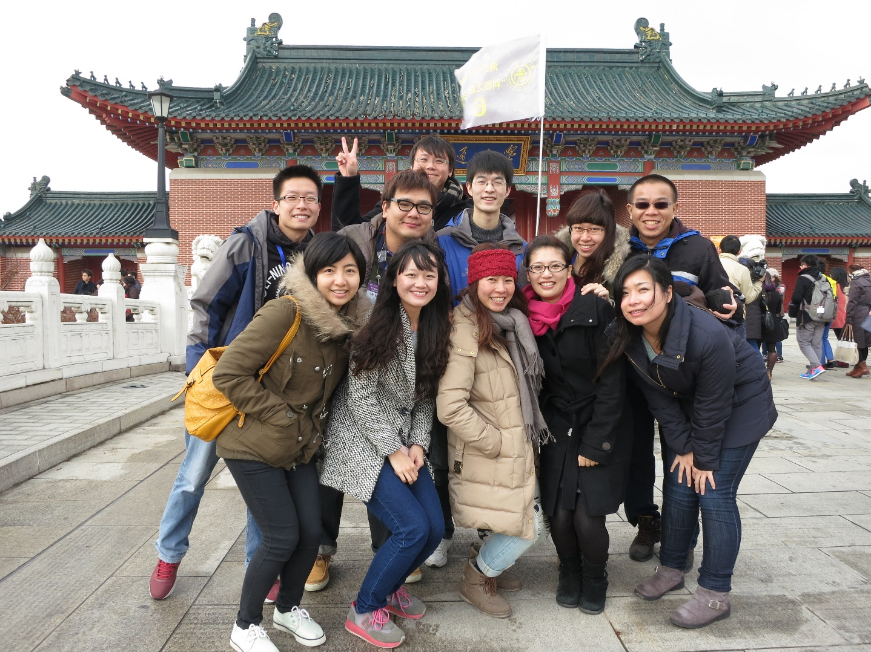
感谢观看！

